Slide 1


Инструкция по использованию
библиотеки qiopt через ssh

Slide 2

Содержание
№ | Раздел | Страница
I | Создание персонального SSH ключа | 3
II | SSH соединение с qiopt из терминала | 4
III | Соединение с qiopt из Visual Studio Code | 6-7
IV | Запуск задач оптимизации с помощью qiopt | 8-13
© КуБорд, 2023
‹#›

Slide 3
Создание персонального SSH ключа
Откройте терминал и используйте стандартный инструмент OpenSSH для генерации ключей с помощью команды: $ ssh-keygen -t ed25519 -C "name_of_your_keypair"
Ваш публичный и приватный ключи будут сохранены по умолчанию:
Windows - C:\Users\username\.ssh
Linux - /home/username/.ssh
MacOS - /Users/username/.ssh
Для более детальной информации пройдите по ссылке link
© КуБорд, 2023
‹#›

Slide 4
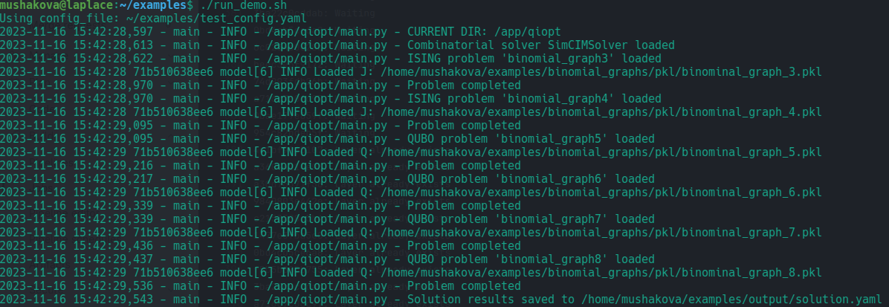
II. SSH соединение с qiopt из терминала
Запустите команду в терминале :
ssh -i <auth_private_key> username@host
2. Запустите команду (в директории “examples”): ./run_demo.sh
Используйте ваши данные
auth key pair
Username@host
Ожидаемый результат:
© КуБорд, 2023
‹#›

Slide 5
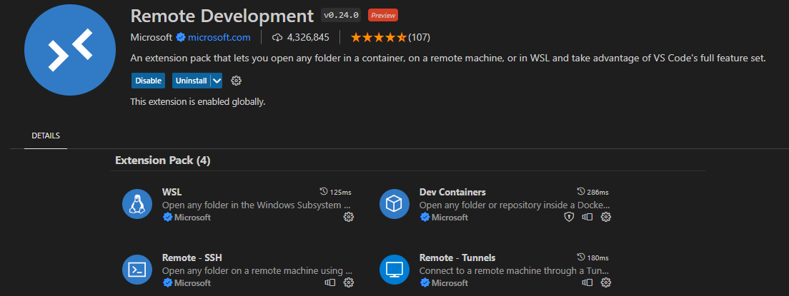
III. Запуск qiopt из Visual Studio Code
Установите Visual Studio Code
Установите расширение для Visual Studio Code: Remote Development Extension Pack (оригинальная инструкция тоже может быть использована)
Установите SSH соединение (смотрите стр. 6)
Откройте терминал и запустите команду run_demo.sh (./run_demo.sh) (см. стр. 7)
© КуБорд, 2023
‹#›

Slide 6
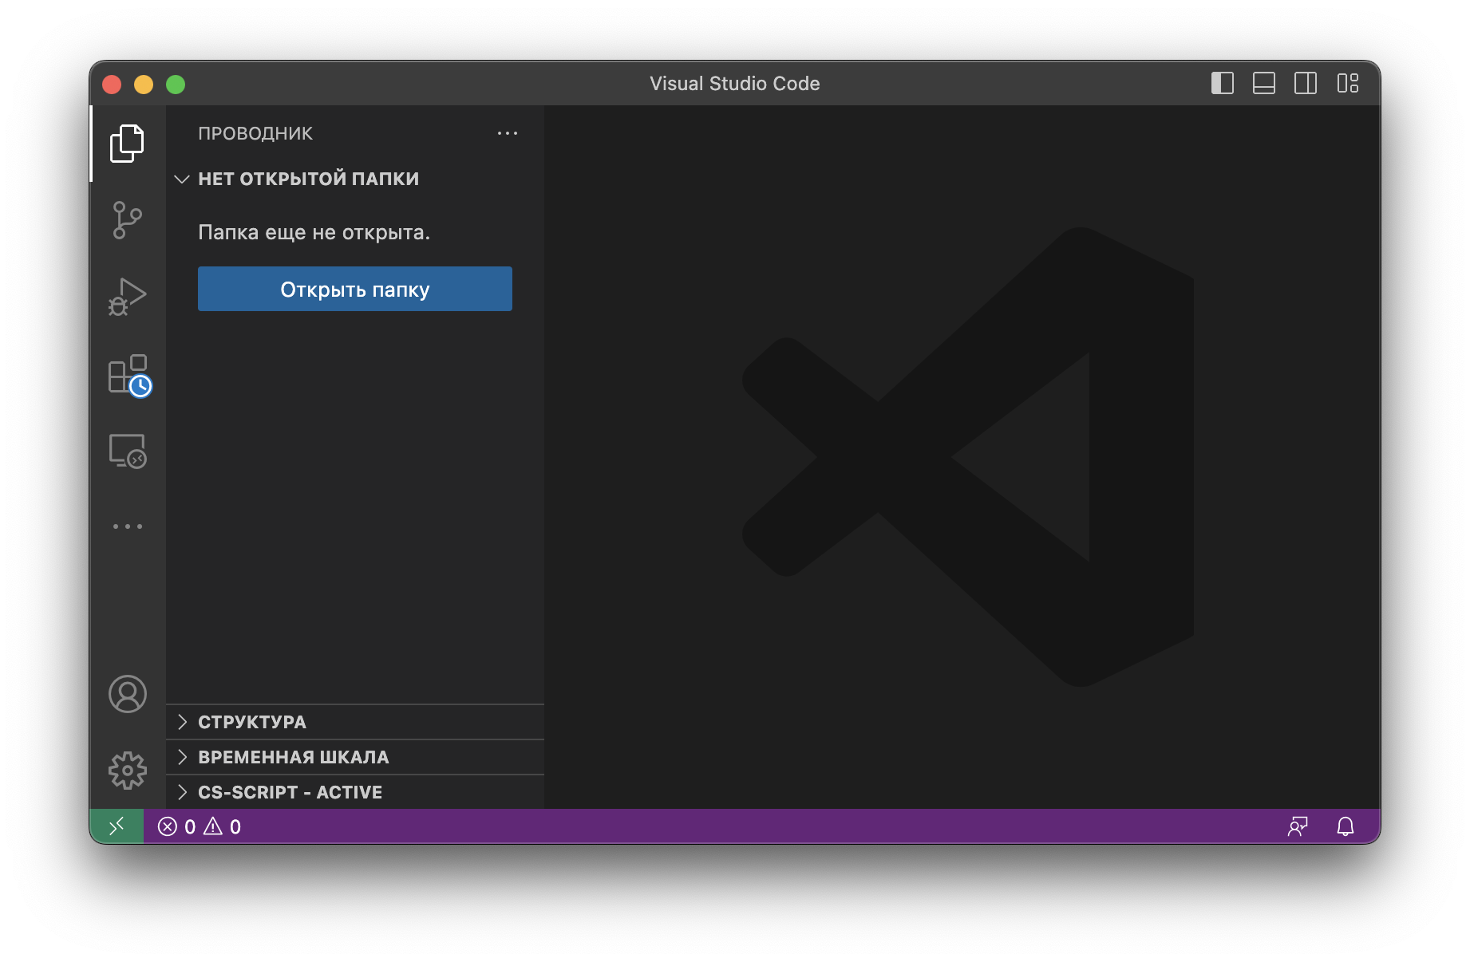
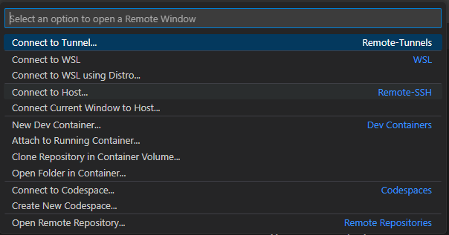
SSH соединение из Visual Studio Code
Нажмите зеленую кнопку слева внизу
Выберите Remote-SSH (см. vs code инструкцию пожалуйста), вставьте ваш hostname (формат username@host)

Slide 7
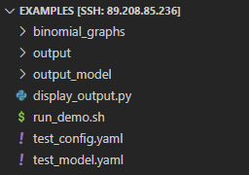
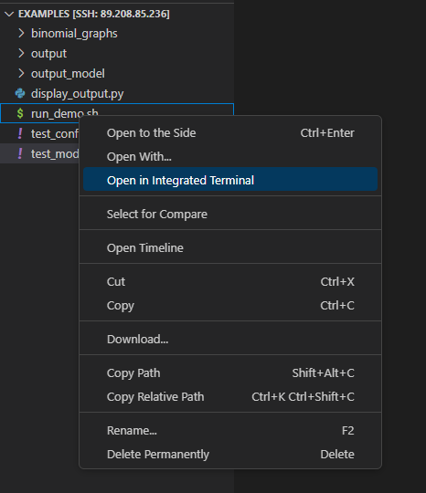
Запуск кода example из терминала VS Code
Откройте папку examples
Откройте Open terminal and run command: run_demo.sh file (или ./run_demo.sh)
Ожидаемый результат

Slide 8
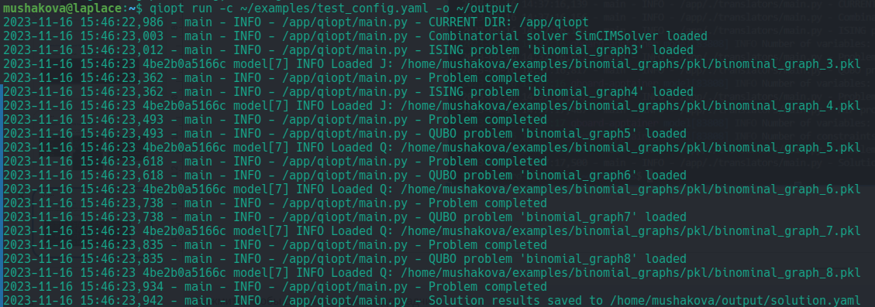
IV Запуск задач оптимизации с помощью qiopt
Папка Examples содержит примеры config файлов для задач оптимизации. Используйте эту команду или подобную для запуска солвера для решения задач QUBO/Ising из формата pickle (вначале вы должны создать вначале директорию output):
$ qiopt run -c ~/examples/test_config.yaml -o ~/output/

Slide 9
Создание собственных задач оптимизации
Поддерживаемые задачи: ISING (SimCIM), QUBO (SimCIM)
Задача в транслятор (qiopt) загружается с помощью конфигурационного файла формата yaml.
Конфигурационный файл yaml должен быть создан вручную или лучше с помощью кода.
Запишите QUBO матрицу в .pkl файл в папку `problems:data_dir` (QUBO должна быть реализована в виде матрицы python numpy или scipy.sparse.csr_matrix matrix и сохранена в формат pickle).
Загрузка задачи производится из файла
problems:
- id: QUBO problem test from data
type: QUBO
data_dir:/data/qubo
objective:
to: min
filenames: Q.pkl
target: -2.0
simcim:
opts:
num_steps: 1000
sigma: 0.5

Slide 10
Предусмотренные ключи для конфигурационного файла yaml
problems – неизменяемый ключ
id - id задачи (требуется для всех типов)
type – тип задачи (QUBO, ISING)
data_dir – директория для загрузки данных (только для загрузки из файлов)
objective – целевой ключ, возможные ключи:
to – направление оптимизации (min, max)
target – целевое значение оптимизации (необязательно)
filenames – индексированный файл для целевой функции

Slide 11
Опции работы SimCIM
Различные опции решателя SIMCIM доступны через ключи options (должно быть на уровне ключа problems) :
alpha – параметры градиентного сглаживания, диапазон [0..1]
sigma – параметр пертурбации амплитуды
q – начало градиентной квантизации, диапазон [0..1]
dt –шаг оптимизации
num_steps – количество шагов решателя, диапазон [0..5000]
num_runs – количество запусков решателя, диапазон [0..100]
seed – установка состояния random

Slide 12
Получение решений
Запустите задачу с помощью команды (вы можете модифицировать также run_demo.sh):
$ qiopt run -c ~/config.yaml -o ~/output/
После успешного запуска задачи результат будет сохранен в solution.yaml, пример решения :
- id: QUBO problem test
objective:
target: -2.0
to: min
solution:
energy: -2.0
variables:
b_0: 1.0
b_1: 0.0
b_2: 1.0
b_3: 0.0
b_4: 1.0
type: QUBO

